Slide 1
Анна Ахматова

Slide 2

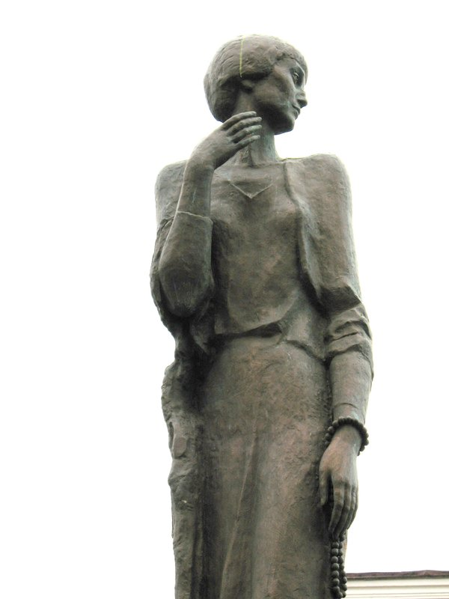
Биография
Письма
Посвящения
Анне Ахматовой

Slide 3
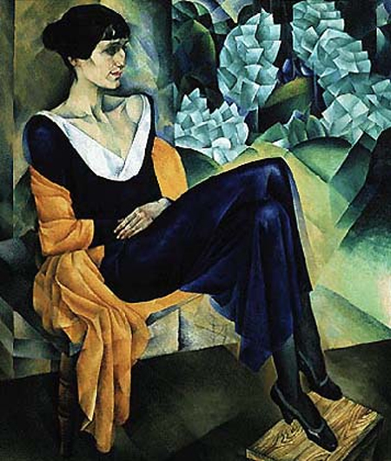
Анна Андреевна Ахматова (настоящая фамилия Горенко) родилась 11 (23) июня 1889. Предки Ахматовой по линии матери, по семейному преданию, восходили к татарскому хану Ахмату (отсюда псевдоним). Отец инженер-механик на флоте, эпизодически занимался журналистикой.

Slide 4
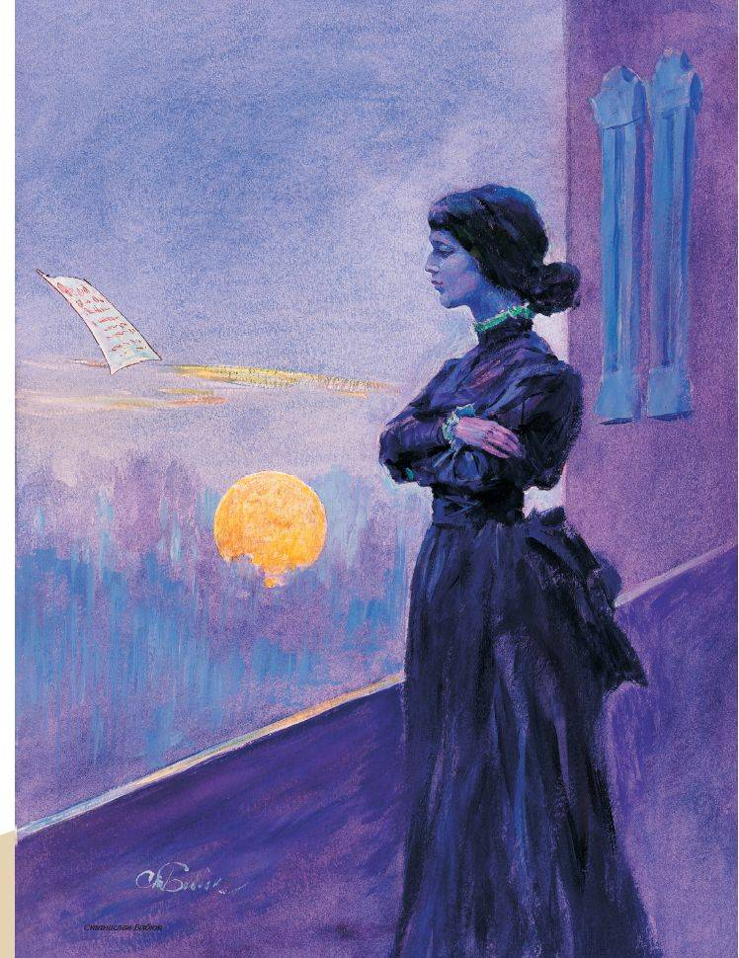
Годовалым ребенком Анна была перевезена в Царское Село, где прожила до шестнадцати лет. Первое стихотворение Ахматова написала, когда ей было одиннадцать лет. Училась Анна в Царскосельской женской гимназии, сначала плохо, потом гораздо лучше, но всегда неохотно.
В Царском Селе в 1903 году познакомилась с Н. С. Гумилевым и стала постоянным адресатом его стихотворений. В 1905 году после развода родителей переехала в Евпаторию. Последний класс проходила в Фундуклеевской гимназии в Киеве, которую и окончила в 1907 году. В 1908-10 годах училась на юридическом отделении Киевских высших женских курсов. Затем посещала женские историко-литературные курсы Н. П. Раева в Петербурге (начало 1910-х гг.).

Slide 5
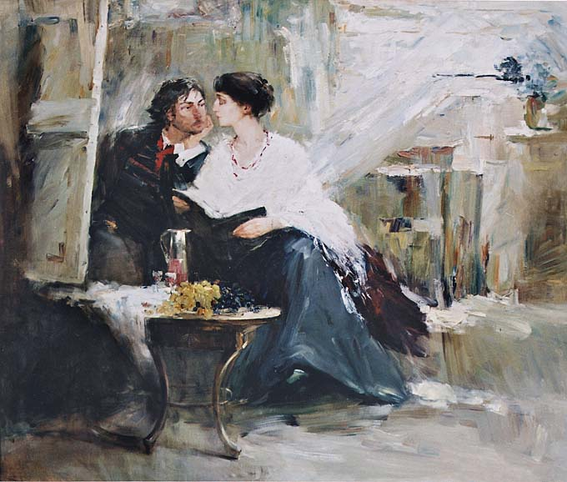
Весной 1910 года после нескольких отказов Ахматова согласилась стать женой Н.С.Гумилева. В 1910 по 1916 год жила у него в Царском Селе, на лето выезжала в имение Гумилевых Слепнево в Тверской губернии. В медовый месяц совершила первое путешествие за границу, в Париж. Вторично побывала там весной 1911. Весной 1912 Гумилевы путешествовали по Италии; в сентябре родился их сын Лев (Л. Н. Гумилев). В 1918, разведясь с Гумилевым (фактически брак распался в 1914), Ахматова вышла замуж за ассириолога и поэта В. К. Шилейко.

Slide 6
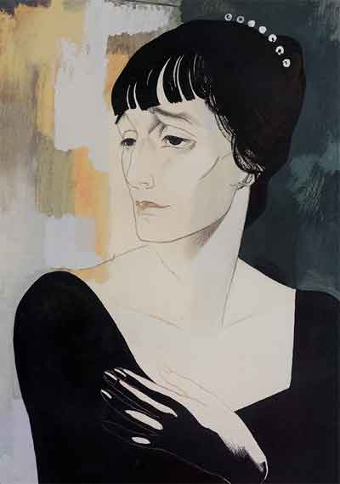
Сочиняя стихи с 11 лет, и печатаясь с 18 лет, Ахматова впервые огласила свои опыты перед авторитетной аудиторией (Иванов, М. А. Кузмин) летом 1910.
По возвращении Гумилева из африканской поездки (март 1911) Ахматова читает ему все сочиненное за зиму и впервые получает полное одобрение своим литературным опытам. Вышедший год спустя ее сборник "Вечер" обрел весьма скорый успех. В том же 1912 участники недавно образованного "Цеха поэтов", секретарем которого избрали Ахматову, объявляют о возникновении поэтической школы акмеизма.
В 1914 выходит второй сборник "Четки" (переиздавался около 10 раз), принесший ей всероссийскую славу, породивший многочисленные подражания, утвердивший в литературном сознании понятие "ахматовской строки". Летом 1914 Ахматова пишет поэму "У самого моря", восходящую к детским переживаниям во время летних выездов в Херсонес под Севастополем.

Slide 7
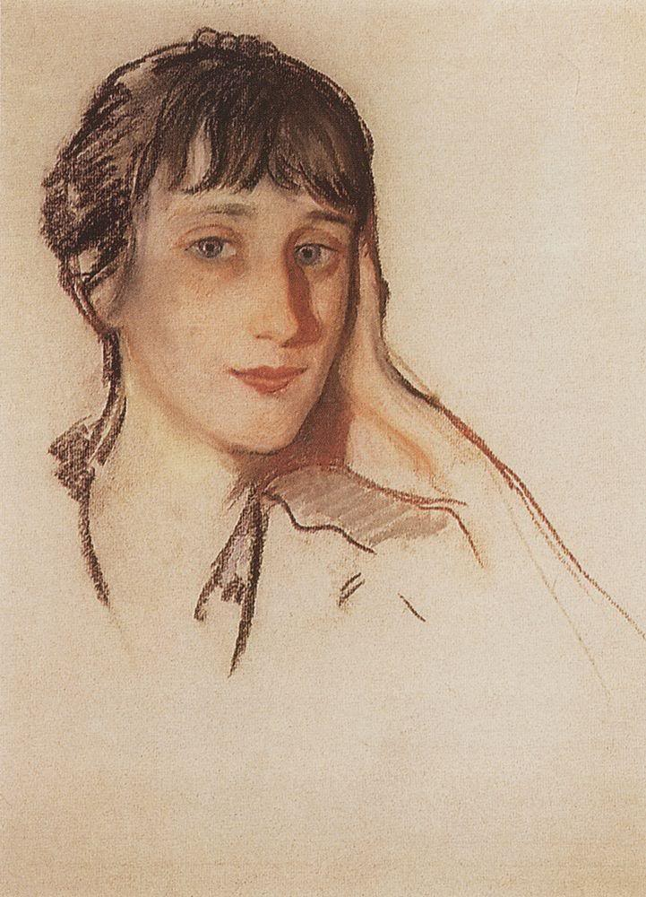
С началом Первой мировой войны Ахматова резко ограничивает свою публичную жизнь. В это время она страдает от туберкулеза, болезни, долго не отпускавшей ее. Углубленное чтение классики (А. С. Пушкин, Е. А. Баратынский, Расин и др.) сказывается на ее поэтической манере, остропарадоксальный стиль беглых психологических зарисовок уступает место неоклассицистическим торжественным интонациям.

Slide 8
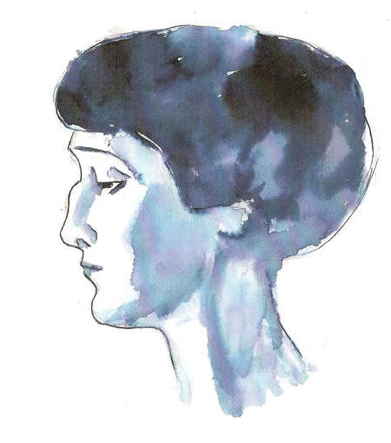
Первые послереволюционные годы в жизни Ахматовой отмечены лишениями и полным отдалением от литературной среды, но осенью 1921 после смерти Блока, расстрела Гумилева она, расставшись с Шилейко, возвращается к активной деятельности, участвует в литературных вечерах, в работе писательских организаций, публикуется в периодике.
В том же году выходят два ее
сборника "Подорожник" и
"Anno Domini. MCMXXI".
В 1922 на полтора десятка лет
Ахматова соединяет свою судьбу
с искусствоведом Н. Н. Пуниным.

Slide 9
В 1924 новые стихи Ахматовой публикуются в последний раз перед многолетним перерывом, после чего на ее имя наложен негласный запрет. В печати появляются только переводы (письма Рубенса, армянская поэзия), а также статья о "Сказке о золотом петушке" Пушкина.
В 1935 арестованы ее сын Л. Гумилев и Пунин, но после письменного обращения Ахматовой к Сталину их освобождают. В 1937 НКВД готовит материалы для обвинения ее в контрреволюционной деятельности.
В 1938 году снова арестован сын Ахматовой. Облеченные в стихи переживания этих мучительных лет составили цикл "Реквием", который она два десятилетия не решалась зафиксировать на бумаге.
В 1939 после полузаинтересованной реплики Сталина издательские инстанции предлагают Ахматовой ряд публикаций. Выходит ее сборник "Из шести книг" (1940), включавший наряду с прошедшими строгий цензурный отбор старыми стихами и новые сочинения, возникшие после долгих лет молчания. Вскоре, однако, сборник подвергается идеологическому разносу и изымается из библиотек.

Slide 10
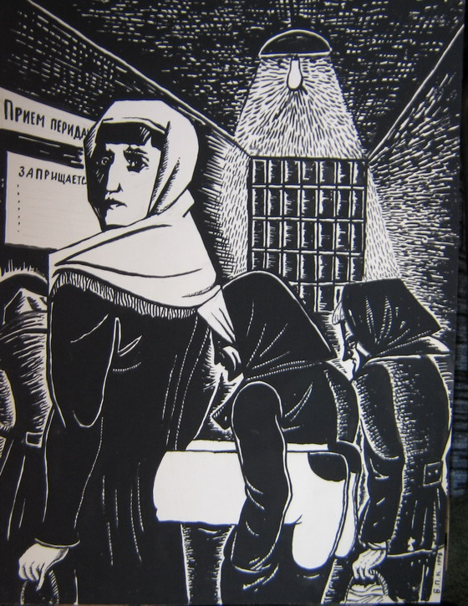

Slide 11
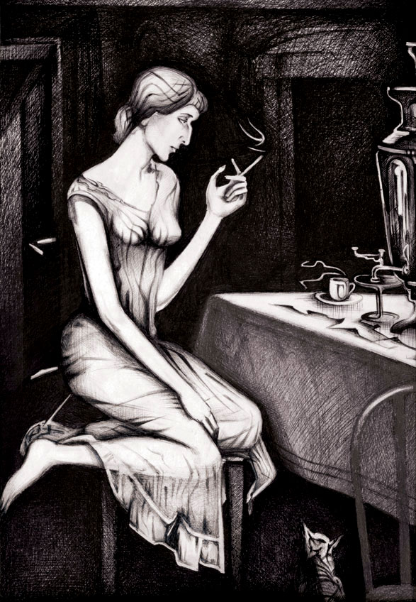
В первые месяцы Великой Отечественной войны Ахматова пишет плакатные стихотворения (впоследствии "Клятва", 1941, и "Мужество", 1942 стали всенародно известными). По распоряжению властей ее эвакуируют из Ленинграда до первой блокадной зимы, два с половиной года она проводит в Ташкенте. Пишет много стихов, работает над "Поэмой без героя" (1940-65) барочно-усложненным эпосом о петербургских 1910-х гг.

Slide 12
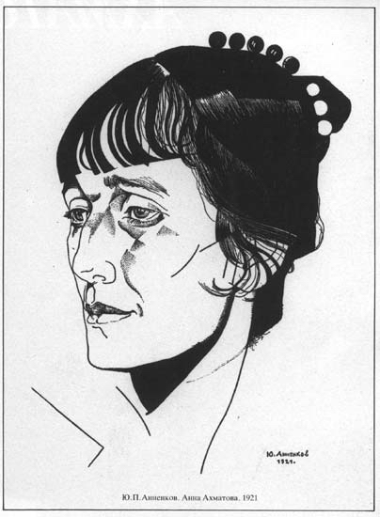
В 1945-46 Ахматова навлекает на себя гнев
Сталина, узнавшего о визите к ней
английского историка И. Берлина.
Кремлевские власти делают Ахматову наряду
с М. М. Зощенко главным объектом партийной
критики. Направленное против них
постановление ЦК ВКП(б) "О журналах
"Звезда" и "Ленинград" (1946) ужесточало
идеологический диктат и контроль над
советской интеллигенцией, введенной
в заблуждение раскрепощающим духом
всенародного единства во время войны.
Снова возник запрет на публикации; исключение было сделано в 1950, когда Ахматова сымитировала верноподданнические чувства в своих стихах, написанных к юбилею Сталина в отчаянной попытке смягчить участь сына, в очередной раз подвергшегося заключению.

Slide 13
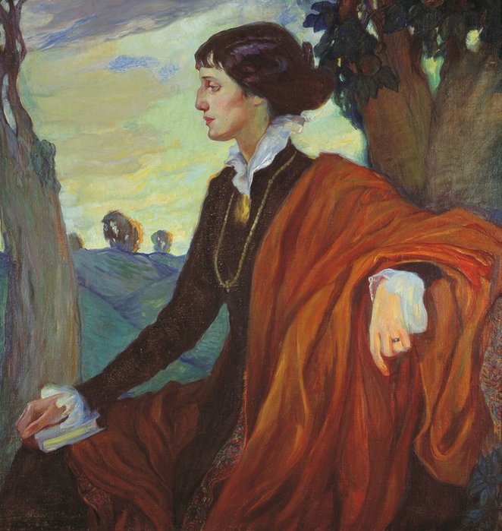
В последнее десятилетие жизни Ахматовой ее стихи постепенно, преодолевая сопротивление партийных бюрократов, боязливость редакторов, приходят к новому поколению читателей. В 1965 издан итоговый сборник "Бег времени".
На закате дней Ахматовой
было позволено принять
итальянскую литературную
Премию Этна-Таормина
и звание почетного
доктора Оксфордского
университета.
5 марта 1966 года в Домодедово (под Москвой) Анна Андреевна Ахматова скончалась.

Slide 14
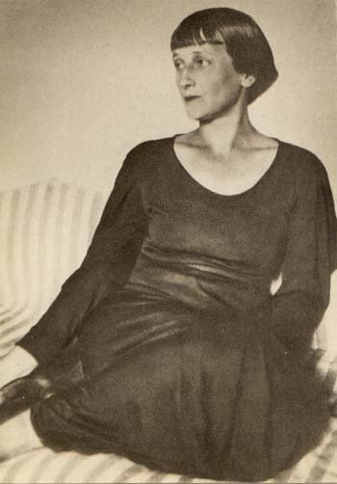
Иосифу Сталину
О.Э. Мандельштаму
Борису Пастернаку
А.А. Фадееву
Марине Цветаевой
Н.С. Гумилеву
А.А. Блоку

Slide 15
Глубокоуважаемый Иосиф Виссарионович!
Зная Ваше внимательное отношение к культурным силам страны и в частности к писателям, я решаюсь обратиться к Вам с этим письмом. 23 октября в Ленинграде арестованы Н.К.В.Д. мой муж Николай Николаевич (Профессор Академии Художеств) и мой сын Лев Николаевич Гумилев (студент Л.Г.У).
Иосиф Виссарионович, я не знаю в чем их обвиняют, но даю Вам честное слово, что они ни фашисты, ни шпионы, ни участники контрреволюционных обществ.
Я живу в С.С.Р. с начала Революции, я никогда не хотела покинуть страну, с которой связана разумом и сердцем. Несмотря на то, что стихи мои не печатаются и отзывы критики доставляют мне много горьких минут, я не падала духом; в очень тяжелых моральных и материальных условиях я продолжала работать и уже напечатала одну работу о Пушкине, вторая печатается.
В Ленинграде я живу очень уединенно и часто по долгу болею. Арест двух единственно близких мне людей наносит мне такой удар, который я уже не могу пережить.
Я прошу Вас, Иосиф Виссарионович, вернуть мне мужа и сына, уверенная, что об этом никогда никто не пожалеет.
Анна Ахматова
1 ноября 1935

Slide 16
Глубокоуважаемый Иосиф Виссарионович,
Обращаюсь к Вам с просьбой о спасении моего единственного сына Льва Николаевича Гумилева, студента IV курса исторического фак. Ленинградского Г.У. Сын мой уже 13 месяцев сидит в тюрьме, его судили, приговор затем был отменен, и теперь дело вновь в первоначальной стадии (уже 5-й месяц).
Столь длительное заключение моего сына приведет его и меня к роковым последствиям.
За это время я в полном одиночестве перенесла тяжелую болезнь (рак лица). С мужем я рассталась, и отсутствие сына, самого близкого мне человека, отнимает у меня всякую жизнеспособность.
Мой сын даровитый историк. Акад. Струве и проф. Артамонов могут засвидетельствовать, что его научная работа, принятая к печати, заслуживает внимания. Я уверена, что сын мой ни в чем не виновен перед Родиной и Правительством. Своей работой он всегда старался оправдать то высокое доверие, которое Вы нам оказали, вернув мне сына в 1935 г.
С великим смущением и чувствуя всю громадность моей просьбы, я опять обращаюсь к Вам.
Иосиф Виссарионович! Спасите советского историка и дайте мне возможность снова жить и работать.
Анна Ахматова.

Slide 17
12 июля <1935. Ленинград>
Милый Осип Эмильевич, спасибо за письмо и память. Вот уже месяц, как я совсем больна. На днях лягу в больницу на исследование. Если все кончится благополучно - непременно побываю у Вас.
Лето ледяное - бессонница и слабость меня совсем замучали.
Вчера звонил Пастернак, который по дороге из Парижа в Москву очутился здесь. Кажется, я его не увижу - он сказал мне, что погибает от тяжелой психастении. Что это за мир такой? Уж Вы не болейте, дорогой Осип Эмильевич, и не теряйте бодрости.
С моей книжкой вышла какая-то задержка. До свидания.
Крепко жму Вашу руку и целую Надюшу.
Ваша Ахматова.

Slide 18
20 июля 1943 г.
Дорогой Борис Леонидович,
письмо Ваше было для меня неожиданной радостью. Как странно, что мы не переписывались все времена - правда? Поздравляю Вас с успехом Вашей книги - вот бы мне на нее посмотреть. Наталия Александровна Вишневская расскажет Вам обо мне.
Она прекрасно читает Ваши стихи и какой голос! До свидания.
Ваша Ахматова

Slide 19
29 ноября 1952
Дорогой Борис Леонидович, когда я приехала в Москву и Нина сказала мне, что Вы в больнице, мне показалось, что закрылся самый озаренный предел моего московского существования. Кроме того, все: улицы, встречи, люди стали менее интересны и подернулись туманом. Уж это ль не волшебство!
Мой дорогой друг, летом 51 года я проделала тот же долгий, больничный путь и знаю, как он скучен и труден. Но верно говорит Лозинский: в больнице есть своя прелесть. Надеюсь, что с 52 годом кончится и Ваше больничное заключение, и снова будет все как раньше: снежное Замоскворечье, и музыка, и творчество, и друзья.
Все спрашивают о Вас, ждут Вас. Немчинова восхищается Вашим Шекспиром, которого, как Вы конечно знаете, Гослитиздат будет переиздавать. А я слышу со всех сторон: Пастернак читает Чехова.
Берегите себя, Борис Леонидович, - надеюсь скоро увидеть Вас. Вот каким коротким оно стало, это письмо, которое я мысленно пишу Вам с первого дня моего приезда в Москву. Вы - мастер эпистолярного стиля - не осуждайте меня, ведь я же не пишу никому и никогда.
Ваша Анна Ахматова
Письмо написано на машинке, чтобы не затруднять Вас разбором моих каракуль.

Slide 20
[10 марта 1956]
Дорогой Александр Александрович!
Сейчас я узнала, что дело моего сына рассматривается в понедельник (12 марта). Трудно себе представить, какое это для меня потрясение.
Вы были так добры, так отзывчивы, как никто в эти страшные годы. Я умоляю Вас, если еще можно чем-нибудь помочь, сделайте это (позвонить, написать).
Мне кажется, что я семь лет стою над открытой могилой, где корчится мой, еще живой сын. Простите меня.
Ахматова

Slide 21
Дорогая Марина Ивановна,
благодарю Вас за добрую память обо мне и за иконки. Ваше письмо застало меня в минуту величайшей усталости, так что мне трудно собраться с мыслями, чтобы подробно ответить Вам. Скажу только, что за эти долгие годы я потеряла всех родных, а Левушка после моего развода остался в семье своего отца.
Книга моих последних стихов выходит на днях, я пришлю ее Вам и Вашей чудесной Але. О земных же моих делах, не знаю, право, что и сказать. Вероятно, мне "плохо", но я совсем не вижу, отчего бы мне могло быть "хорошо".
То, что Вы пишете о себе, и страшно и весело.
Желаю Вам и дальше дружбы с Музой и бодрости духа, и, хотите, будем надеяться, что мы все-таки когда-нибудь встретимся.
Целую Вас.
Ваша Ахматова

Slide 22
Дорогая Марина Ивановна,
меня давно так не печалила аграфия, которой я страдаю уже много лет, как сегодня, когда мне хочется поговорить с Вами. Я не пишу никогда и никому, но Ваше доброе отношение мне бесконечно дорого. Спасибо Вам за него и за посвящение поэмы. До 1 июля я в Петербурге. Мечтаю прочитать Ваши новые стихи. Целую Вас и Алю.
Ваша Ахматова

Slide 23
13 июля 1914. Слепнево
Милый Коля, 10-го я приехала в Слепнево. Нашла Левушку здоровым, веселым и очень ласковым. О погоде и делах тебе верно напишет мама. В июльской книге "Нового слова" меня очень мило похвалил Ясинский. Соседей стараюсь не видеть, очень они пресные. Я написала несколько стихотворений, которых не слышал еще ни один человек, но меня это, слава Богу, пока мало огорчает. Теперь ты au courant всех петербургских и литературных дел. Напиши, что слышно? Сюда пришел Жамм. Только получу, с почты же отошлю тебе. Прости, что я распечатала письмо Зноски, чтобы большой конверт весил меньше. Я получила от Чулкова несколько слов, написанных карандашом. Ему очень плохо, и мне кажется, что мы его больше не увидим.
Вернешься ли ты в Слепнево? или с начала августа будешь в Петербурге. Напиши мне обо всем поскорее. Посылаю тебе черновики моих новых стихов и очень жду вестей. Целую.
Твоя Аня.

Slide 24
Милый Коля, мама переслала мне сюда твое письмо. Сегодня уже неделя, как я в Слепневе. Становится скучно, погода испортилась, и я предчувствую раннюю осень. Целые дни лежу у себя на диване, изредка читаю, но чаще пишу стихи. Посылаю тебе одно сегодня, оно, кажется, имеет право существовать. Думаю, что нам будет очень трудно с деньгами осенью. У меня ничего нет, у тебя, наверно, тоже. С "Аполлона" получишь пустяки. А нам уже в августе будут нужны несколько сот рублей. Хорошо, если с "Четок" что-нибудь получим. Меня это все очень тревожит. Пожалуйста, не забудь, что заложены вещи. Если возможно, выкупи их и дай кому-нибудь спрятать.
Будет ли Чуковский читать свою статью об акмеизме как лекцию? Ведь он и это может. С добрым чувством жду июльскую "Русскую мысль". Вероятнее всего там свершит надо мною страшную казнь Valere. Но думаю о горчайшем, уже перенесенном, и смиряюсь.
Пиши, Коля, и стихи присылай. Будь здоров, милый!
Целую!
Твоя Анна.
Левушка здоров и все умеет говорить.

Slide 25
<6 или 7 января 1914 г. Петербург>
Знаете, Александр Александрович, я только вчера получила Ваши книги. Вы спутали номер квартиры, и они пролежали все это время у кого-то, кто с ними расстался с большим трудом. А я скучала без Ваших стихов.
Вы очень добрый, что надписали мне так много книг, а за стихи я Вам глубоко и навсегда благодарна. Я им ужасно радуюсь, а это удается мне реже всего в жизни.
Посылаю Вам стихотворение, Вам написанное, и хочу для Вас радости. (Только не от него, конечно. Видите, я не умею писать, как хочу).
Анна Ахматова.

Slide 26
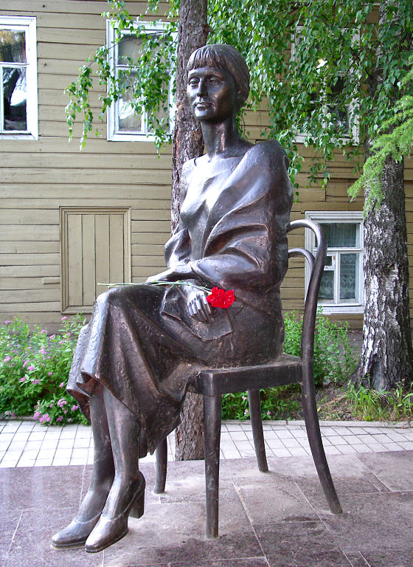
Белла Ахмадулина
Агния Барто
Александр Блок
Николай Гумилев
Осип Мандельштам
Борис Пастернак
Арсений Тарковский
Марина Цветаева

Slide 27
Я завидую ей - молодой
и худой, как рабы на галере:
горячей, чем рабыни в гареме,
возжигала зрачок золотой
и глядела, как вместе горели
две зари по-над невской водой.
Это имя, каким назвалась,
потому что сама захотела, -
нарушенье черты и предела
и востока незваная власть,
так - на северный край чистотела
вдруг - персидской сирени напасть.
Но ее и мое имена
были схожи основой кромешной,
лишь однажды взглянула с усмешкой,
как метелью лицо обмела.
Что же было мне делать - посмевшей
зваться так, как назвали меня?
Я завидую ей - молодой
до печали, но до упаданья
головою в ладонь, до страданья,
я завидую ей же - седой
в час, когда не прервали свиданья
две зари по-над невской водой.
Да, как колокол, грузной, седой,
с вещим слухом, окликнутым зовом,
то ли голосом чьим-то, то ль звоном,
излученным звездой и звездой,
с этим неописуемым зобом,
полным песни, уже неземной.
Я завидую ей - меж корней,
нищей пленнице рая и ада.
О, когда б я была так богата,
что мне прелесть оставшихся дней?
Но я знаю, какая расплата
за судьбу быть не мною, а ей.

Slide 28
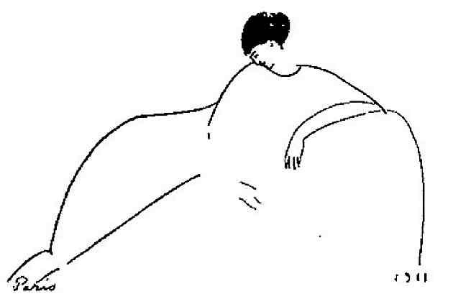
Сборник стихов
У парнишки лохматого.
Вот чудеса!
Это Анна Ахматова.
Но от ее печальной музы
Не только в школе пареньки,
Но даже юноши,
Стремящиеся в вузы,
Обычно очень далеки.
Вдруг - чудеса!
У мальчишки лохматого
Сборник стихов.
Неужели Ахматова?
Ранняя лирика:
"Белая стая".
Он очарован,
Страницы листая.
Читатель мой насторожился.
Читатель прав - не верьте мне.
Мальчишки нет!
Девчонка в синих джинсах
Ахматову читает на окне.
Девчонка угловатая,
Нескладная пока,
Но ей уже Ахматова
Понятна и близка,
Понятна ревность ранняя,
И нежность, и тоска.

Slide 29
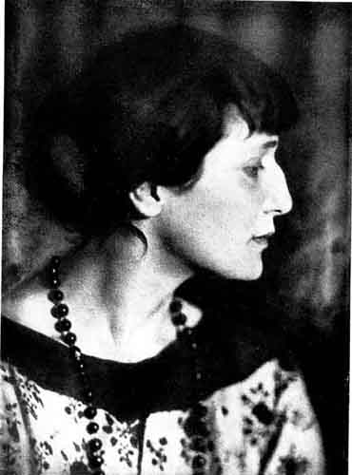
"Красота страшна" - Вам скажут, -
Вы накинете лениво
Шаль испанскую на плечи,
Красный розан - в волосах.
"Красота проста" - Вам скажут, -
Пестрой шалью неумело
Вы укроете ребенка,
Красный розан на полу.
Но, рассеянно внимая
Всем словам, кругом звучащим,
Вы задумаетесь грустно
И твердите про себя:
"Не страшна и не проста я;
Я не так страшна, чтоб просто
Убивать; не так проста я,
Чтоб не знать, как жизнь страшна!"

Slide 30
Ангел лег у края небосклона,
Наклонившись, удивлялся звонам.
Новый мир был синим и бездонным.
Ад молчал, не слышалось ни стона.
Алой Крови робкое томленье,
Хрупких рук испуг и содроганье -
Миру снов досталось в обладанье
Ангела святое отраженье.
Тесно в мире. Пусть живет, мечтая
О любви, о свете и о тени,
В ужасе предвечном открывая
Азбуку своих же откровений.
Аддис-Абеба, город роз.
На берегу ручьев прозрачных,
Небесный див тебя принес,
Алмазной, средь ущелий мрачных.
Армидин сад… Там пилигрим
Хранит обет любви неясной
(Мы все склоняемся пред ним),
А розы душны, розы красны.
Там смотрит в душу чей-то взор,
Отравы полный и обманов,
В садах высоких сикомор,
Аллеях сумрачных платанов.

Slide 31
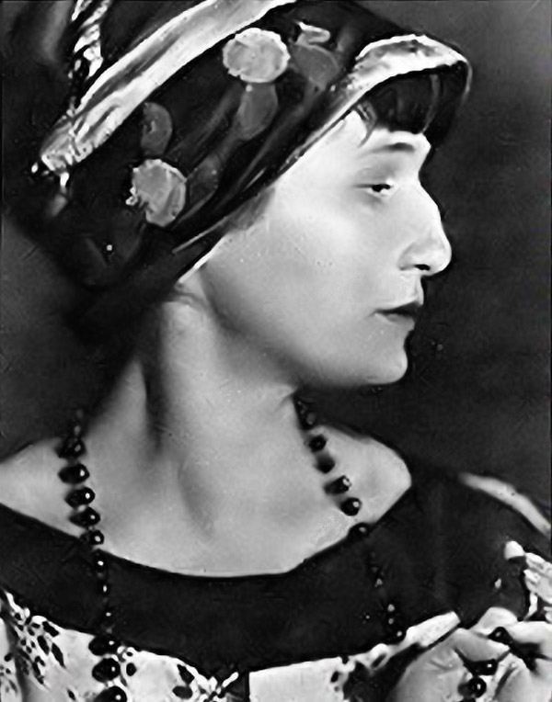
Как черный ангел на снегу,
Ты показалась мне сегодня,
И утаить я не могу,
Есть на тебе печать Господня.
Такая странная печать -
Как бы дарованная свыше
- Что, кажется, в церковной нише
Тебе назначено стоять.
Пускай нездешняя любовь
С любовью здешней будут слиты,
Пускай бушующая кровь
Не перейдет в твои ланиты
И пышный мрамор оттенит
Всю призрачность твоих лохмотий,
Всю наготу нежнейшей плоти,
Но не краснеющих ланит.

Slide 32
Мне кажется, я подберу слова,
Похожие на вашу первозданность.
А ошибусь, - мне это трын-трава,
Я все равно с ошибкой не расстанусь.
Я слышу мокрых кровель говорок,
Торцовых плит заглохшие эклоги.
Такой-то город, явный с первых строк,
Растет и отдается в каждом слоге.
Кругом весна, но за город нельзя.
Еще строга заказчица скупая.
Глаза шитьем за лампою следя,
Горит заря, спины не разгибая.
Вдыхая дали ладожскую гладь,
Спешит к воде, смиряя сил упадок.
С таких гулянок ничего не взять.
Каналы глохнут затхлостью укладок.
По ним ныряет, как пустой орех,
Горячий ветер, и колышет веки
Ветвей и звезд, и фонарей, и вех,
И с моста вдаль глядящей белошвейки.
Бывает глаз по-разному остер.
По-разному бывает образ точен.
Но самой страшной крепости раствор -
Ночная даль под взглядом белой ночи.
Таким я вижу облик ваш и взгляд.
Он мне внушен не тем столбом из соли,
Которым вы пять лет тому назад
Испуг оглядки к рифме прикололи.
Но, исходив от ваших первых книг,
Где крепли прозы пристальной крупицы,
Он и во всех, как искры проводник,
Событья болью заставляет биться.

Slide 33
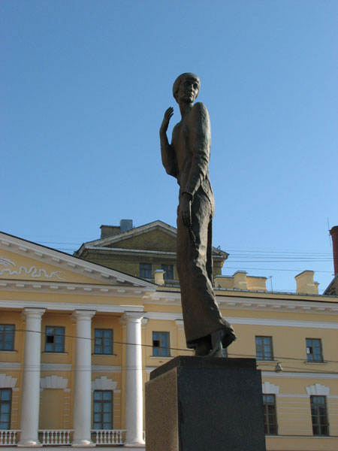
Все без нее не так. Приоткрывая,
Откладываю в сторону тетрадь,
И некому стихи мне прочитать,
И рукопись похожа беловая
На черновик, и первые ручьи
Подтачивают снежный пласт.
Ничьи
Теперь ее портреты - горбоносый
Антиахийский профиль
. . . . . . . . . . . . . . . . . . . . . . .
Горький рот
Среди живых подобий не найдет
И не ответит больше на вопросы
Полуулыбкой, для которой нет
Ни зеркала земного, ни сравнений,
Туман сквозит. Ни отзвука, ни тени.
И смутно льется белый ровный свет.

Slide 34
О, Муза плача, прекраснейшая из муз
О ты, шальное исчадие ночи белой
Ты черную насылаешь метель на Русь,
И вопли твои вонзаются в нас, как стрелы.
И мы шарахаемся, и глухое: ох! -
Стотысячное - тебе присягает: Анна
Ахматова! Это имя - огромный вздох,
И в глубь он падает, которая безымянна.
Мы коронованы тем, что одну с тобой
Мы землю топчем, что небо над нами - то же!
И тот, кто ранен смертельной твоей судьбой,
Уже бессмертным на смертное сходит ложе.
В певучем граде моем купола горят,
И Спаса светлого славит слепец бродячий...
И я дарю тебе свой колокольный град
- Ахматова! - и сердце свое в придачу.
Златоустой Анне - всея Руси
Искупительному глаголу, -
Ветер, голос мой донеси
И вот этот мой вздох тяжелый.
Расскажи, сгорающий небосклон,
Про глаза, что черны от боли,
И про тихий земной поклон
Посреди золотого поля.
Ты, зеленоводный лесной ручей,
Расскажи, как сегодня ночью
Я взглянула в тебя - и чей
Лик узрела в тебе воочью.
Ты, в грозовой выси,
Обретенный вновь!
Ты! - Безымянный!
Донеси любовь мою
Златоустой Анне - всея Руси!

